Slide 1

考试题型
填空题（15空，15分）
选择题（15个，30分）
计算分析题（6个，55分）
时间：2019.12.19第17周周四 上午 09:00 - 11:00
地点：A3-110

Slide 2

3、课程任务
研究控制系统与其输入、输出之间的动态关系。
系统分析：已知G，X_{i}，求X_{o}

Slide 3
1-2 基本概念
反馈 feedback
反馈控制 feedback control
系统 system
开环系统 open-loop control
闭环系统 closed-loop control

Slide 4

1-5 控制系统的基本要求
稳
准
快
稳定性是系统的先决
条件，不稳定的系统
不能实现预定任务。
被控量偏离期望值的
偏差应随时间的增长
逐渐减小，并趋于零。
稳定性通常由系统的
结构决定，与外界因
素无关。
用稳态误差来表示。
在参考输入信号作用
下，当系统达到稳态
后，其稳态输出与参
考输入所要求的期望
输出之差叫做稳态误
差。显然，这种误差
越小，表示系统的输
出跟随参考输入的精
度越高。
是对过渡过程的形式
和快慢提出要求，一
般称动态特性。

Slide 5
第二章系统的数学模型
2-1 系统的微分方程
2-2 拉普拉斯变换
2-3 传递函数
2-4 系统框图及简化

Slide 6
三、建立数学模型的方法：
  分析法—— 它是根据支配系统或元件内在运动规律的物理定律（例如力学中的牛顿定律、电学中的基尔霍夫定律等），以及系统或元件的结构与参数，推导出输入量和输出量之间的数学表达式，从而建立数学模型。这种方法仅适用于简单的系统或元件。
  实验法—— 基于系统辨识的建模方法。它是利用系统的输入、输出信号来建立数学模型的方法。通常在对系统或元件的基本特征一无所知的情况下，采用这种建模方法。
输入（已知）
输出（已知）
黑匣子
图2-2

Slide 7
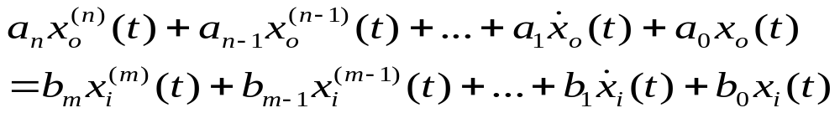


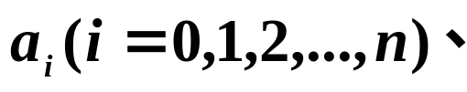
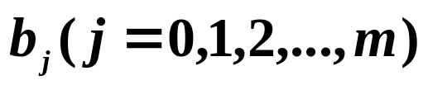
连续系统的微分方程的一般形式：
分别为系统输出和输入;
为微分方程系数
若所有系数都不是输入、输出及其各阶导数的函数，则微分方程表示的系统为线性系统；否则，系统为非线性系统。对线性系统，若系数为常数则为线性定常系统。
线性定常系统
线性时变系统
非线性系统

Slide 8
线性系统
如果系统的数学模型是线性的，这种系统称为线性系统。
系统（数学模型）的次数：一个系统（代数方程或者微分方程）组成项的最高指数。
一次微分方程叫线性微分方程；反之，称为非线性微分方程。

Slide 9
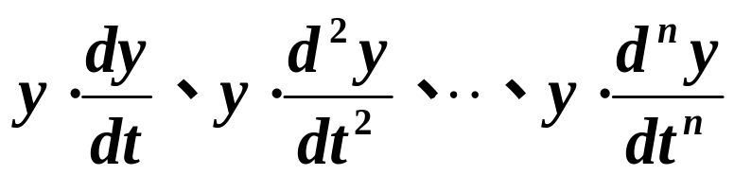
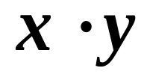
如何判断线性系统（线性方程）？
①微分方程中，无论是因变量、自变量或它们的导数，它们的次数都不高于一次；
没有一项是因变量与其导数之积，即不存在以下形式：
没有一项是自变量与因变量之积，即不存在以下形式：

Slide 10
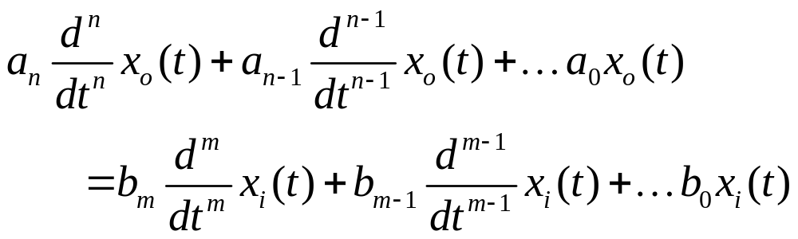
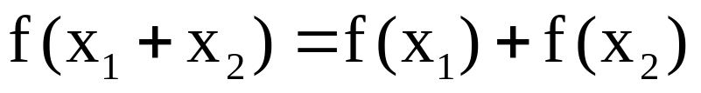
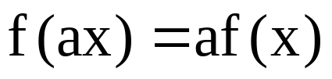
线性系统
可以用线性微分方程描述的系统
输出
输入
线性是指系统满足叠加原理，即
可加性
齐次性

Slide 11
非线性系统
用非线性微分方程描述的系统。非线性系统不满足叠加原理。
在实际系统中，变量之间不同程度地包含有非线性关系，可进行如下处理：
线性化；
忽略非线性因素；
用非线性系统的分析方法。

Slide 12
线性系统和非线性系统的判别
设某系统的微分方程
线性定常系统：方程的系数a_{n}, b_{m} …是常数；
线性时变系统：a_{n}, b_{m} … 是时间的函数；
非线性系统：a_{n}, b_{m}…中只要有一个系数依赖于x_{o}(t)
和x_{i}(t)或它们的导数，或者在微分方程中出现其
它函数形式。

Slide 13
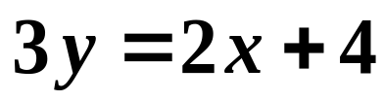
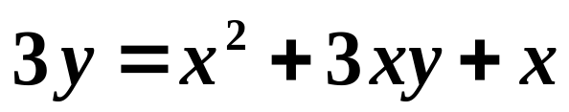
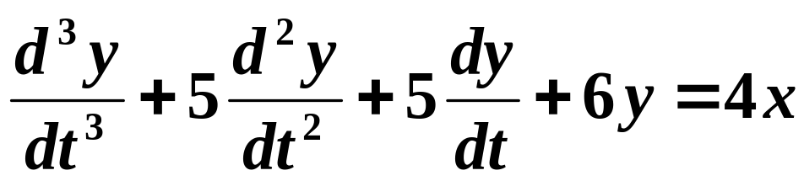
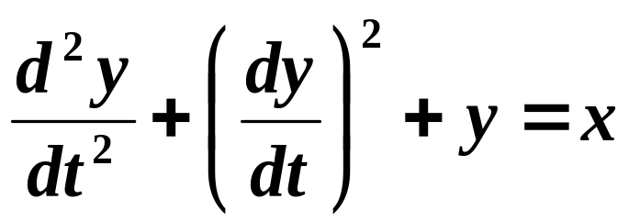
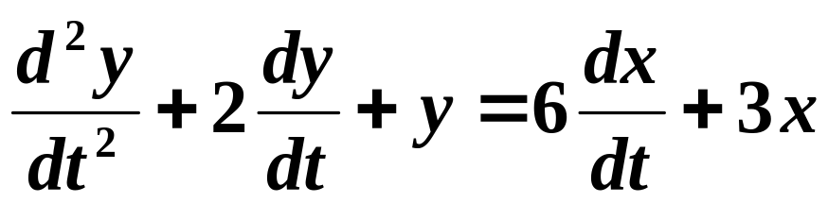
判断下面方程代表的系统哪些是线性系统？
线性系统
非线性系统：①最高次为2；②存在自变量与因变量的乘积。
线性系统：一次三阶线性系统
非线性系统：存在因变量一阶导数的平方。
线性系统：一次二阶线性系统

Slide 14
线性系统的齐次性
如果系统在输入 x(t) 作用下的输出为y(t)，并记为:
x(t) → y(t)
则将 kx(t) → ky(t)
称为线性系统的齐次性，k为常数。

Slide 15
线性系统的叠加性
若系统在输入x₁(t)作用下的输出为y₁(t)，而在另一个输入x₂(t)作用下的输出为y₂(t)，记为：
x₁(t) → y₁(t)
x₂(t) → y₂(t)
则称以下关系：
x₁(t) + x₂(t)→ y₁(t) + y₂(t)
为叠加性或叠加原理
叠加原理是线性系统最重要的特性

Slide 16
由上面的叠加原理公式可以得出：
两个不同的输入函数，同时作用于系统的响应，等于两个输入函数单独作用的响应之和；
因此，线性系统对几个输入量的响应，可以一个一个地处理，然后对它们的响应结果进行叠加。

Slide 17

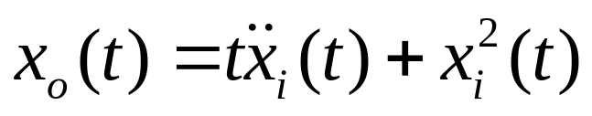
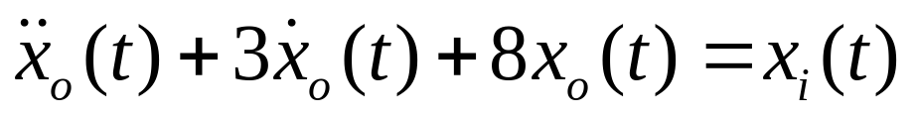
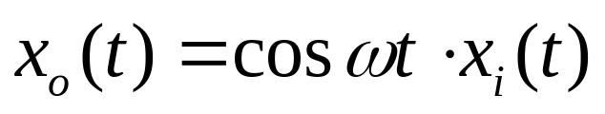
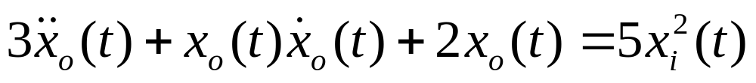
例
判断下列微分方程表达的系统是线性系统还是非线性系统？
（1）
非线性
（2）
线性定常
（3）
线性时变
（4）
非线性

Slide 18
本课程涉及的数学模型形式
时间域：微分方程（一阶微分方程组）
复数域：传递函数、结构图
频率域：频率特性

Slide 19
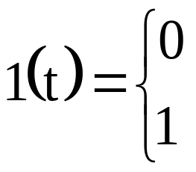
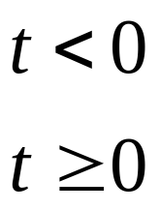
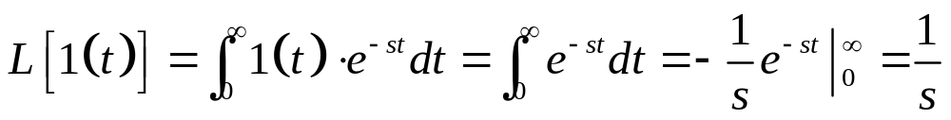

典型时间函数的拉氏反换
1、单位阶跃函数

Slide 20
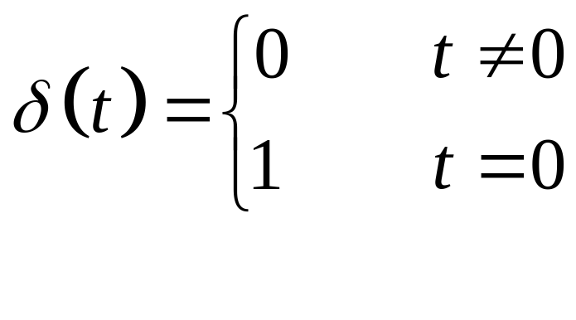
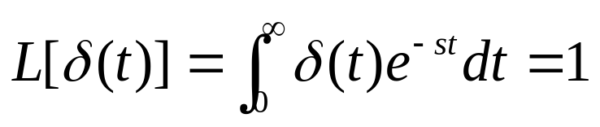
2、单位脉冲函数

Slide 21
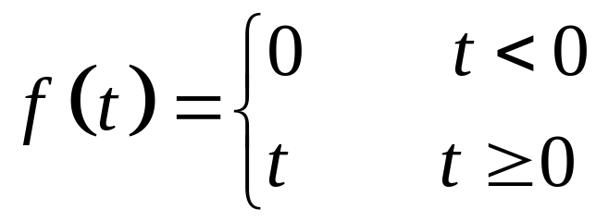
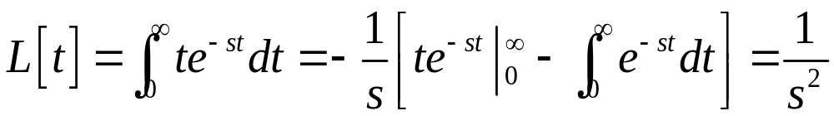
3、单位斜坡函数

Slide 22
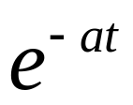
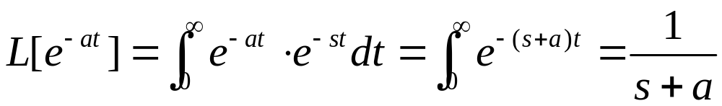
4、指数函数

Slide 23
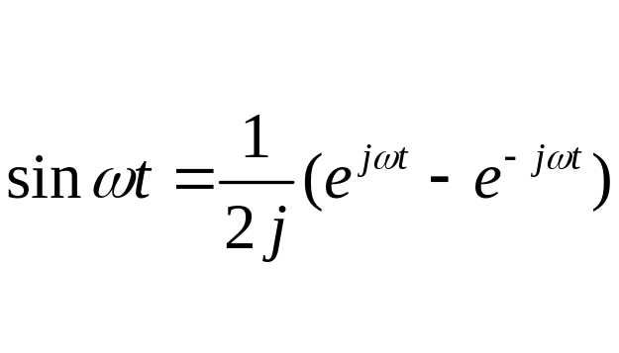
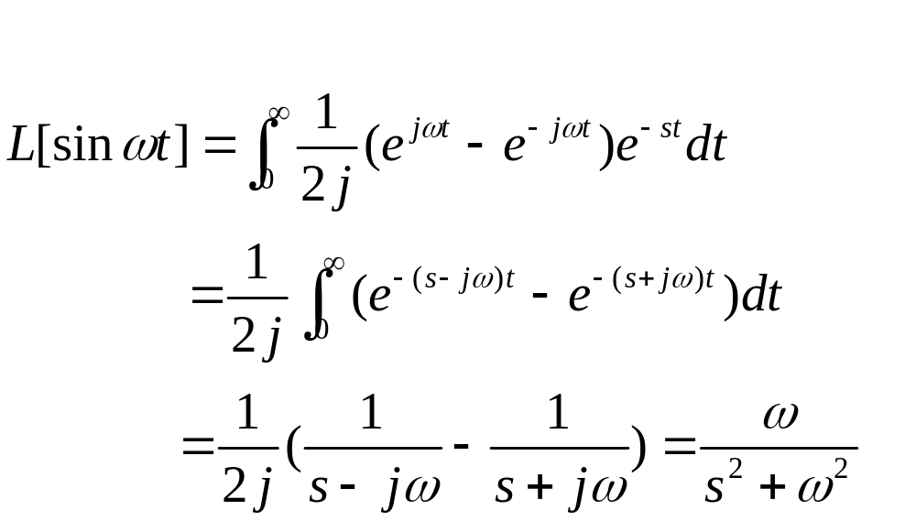
5、正弦函数 sinωt
欧拉公式

Slide 24
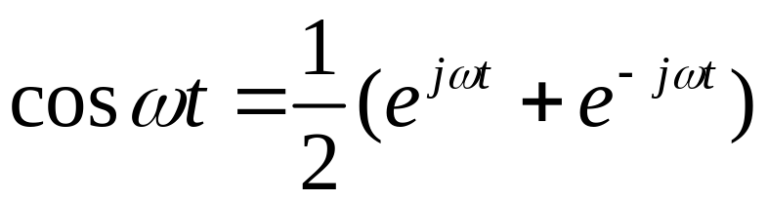
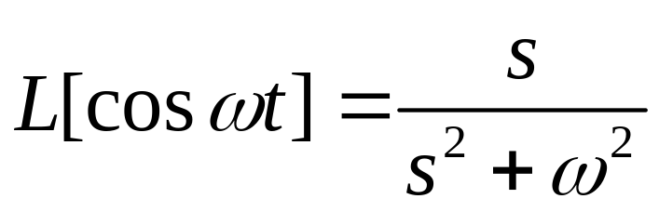
6、余弦函数 cosωt
欧拉公式

Slide 25
传递函数
线性定常系统在零初始条件下，系统输出量的拉氏变换与输入量的拉氏变换之比。

Slide 26
传递函数的主要特点
G(s)是复变量s的有理真分式函数，具有复变量函数的所有性质。
G(s)取决于系统或元件的结构和参数，与输入信号和输出信号无关。
G(s)虽然描述了输出与输入之间的关系，但它不提供任何该系统的物理结构。
传递函数只能表示一个输入对一个输出的关系，只适合单输入单输出系统的描述。

Slide 27
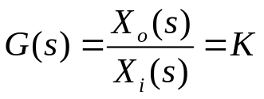
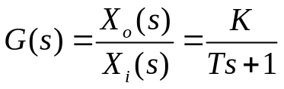
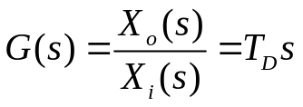
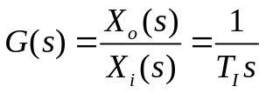
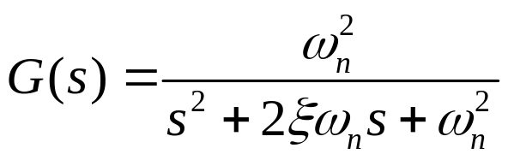
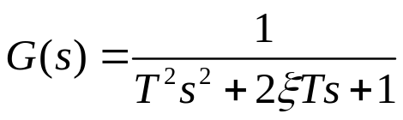

典型环节的传递函数
具有某种确定信息传递关系的元件、元件组或元件的一部分称为一个环节。
任何复杂系统可看做由一些基本的环节组成，常用的典型环节有：比例环节、惯性环节、微分环节、积分环节、振荡环节和延迟环节等。

Slide 28
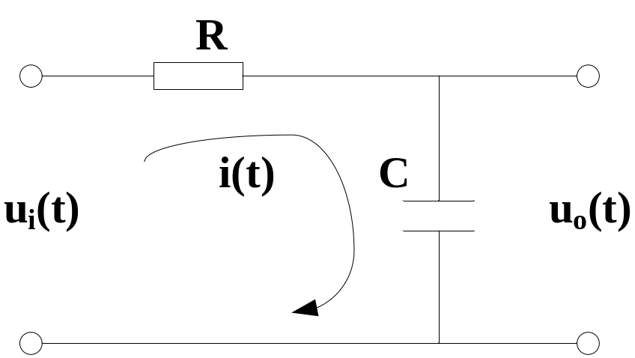
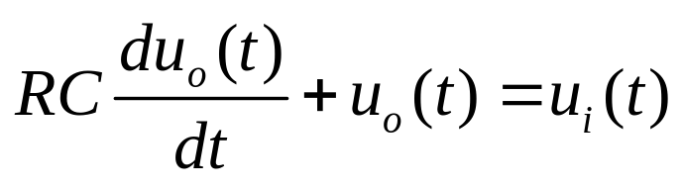

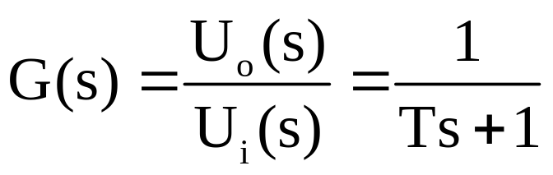
例
RC电路
惯性环节含一个储能元件，对突变的输入其输出不能立即复现，输出的变化落后输入 。

Slide 29





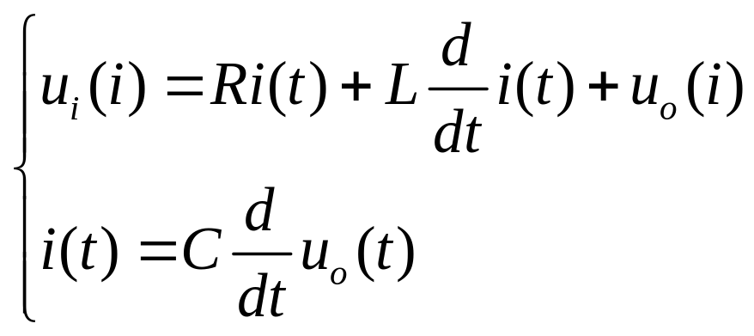
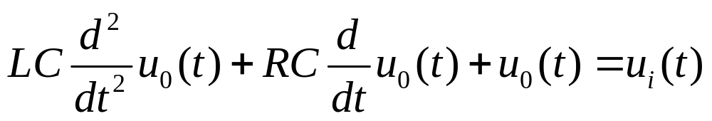
微分方程-传递函数
例

Slide 30
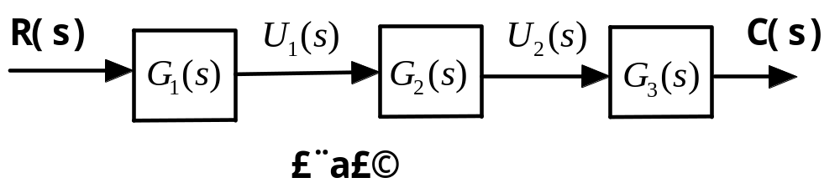
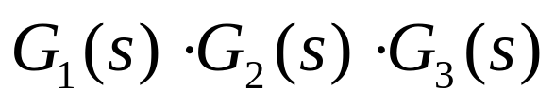
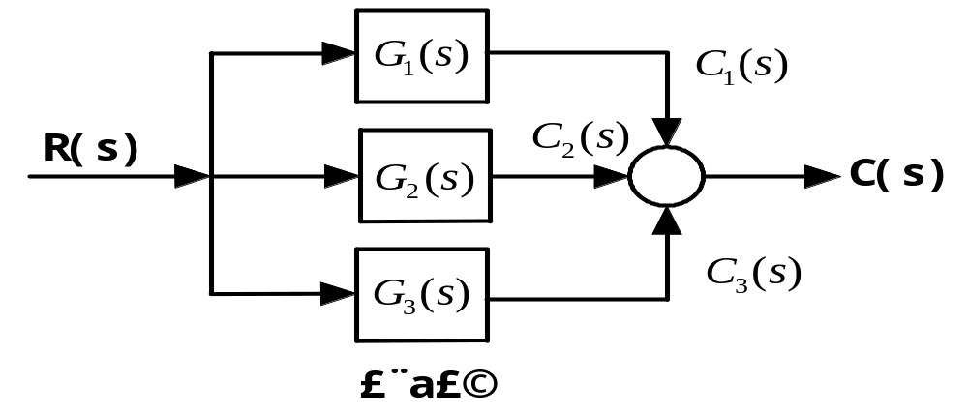
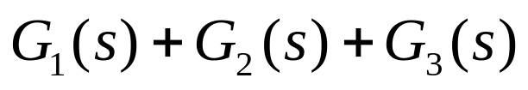
方框图化简
（1）串联连接
（2）并联连接

Slide 31
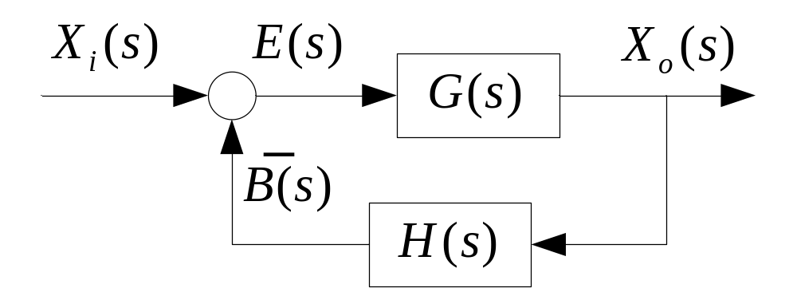
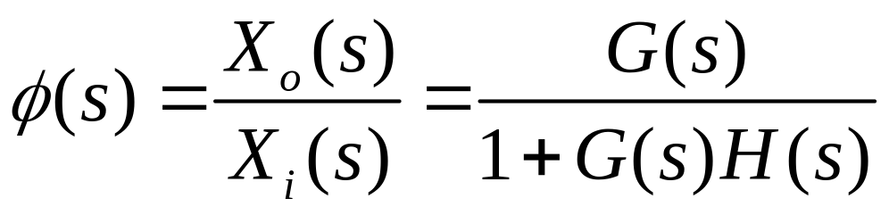
（3）反馈连接

Slide 32
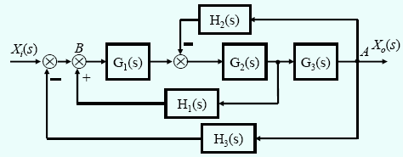
例
求下列所示系统的传递函数

Slide 33
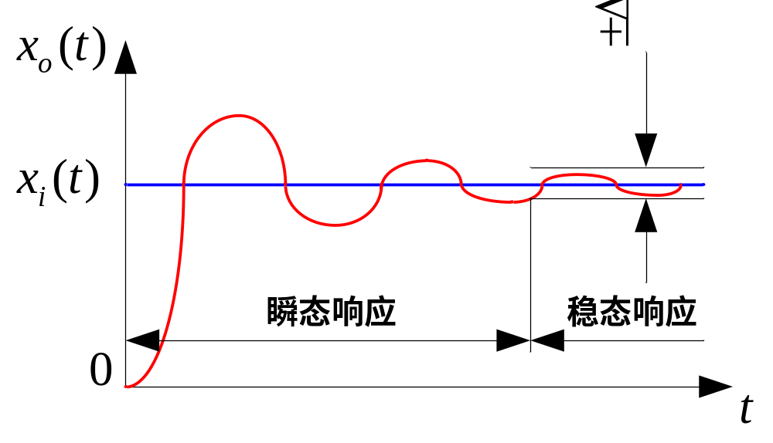
第三章：
时间响应
定义：系统在输入信号作用下，其输出随时间的变化而变化的过程。
瞬态响应：系统在输入信号作用下，输出量从初始状态到稳定状态的响应过程。（快、稳）
稳态响应：时间趋于无穷时，输出的稳定状态。（准）

Slide 34
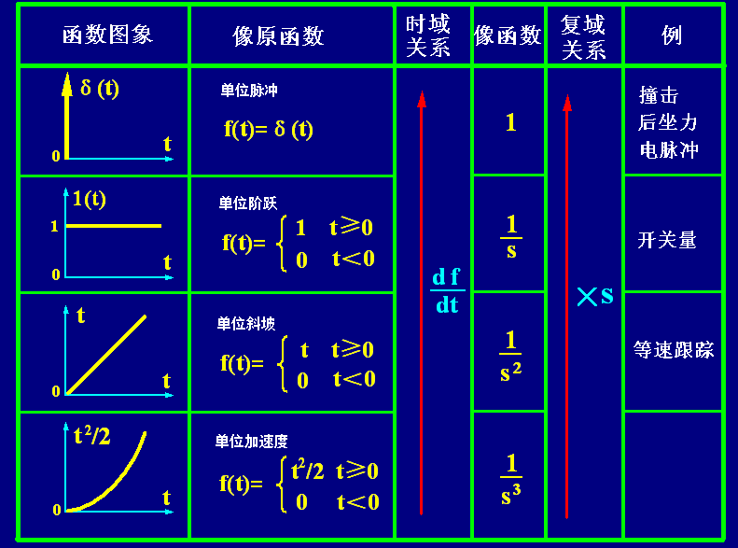
典型输入信号
定义：指根据系统常遇到的输入信号形式，在数学描述上加以理想化的一些基本输入函数。

Slide 35

一阶系统
传递函数
T：时间常数
时间常数T是反映一阶系统特性的重要参数， T越小，系统的响应速度越快。

Slide 36






二阶系统
无阻尼固有
频率
传递函数
阻尼比
阻尼比 ξ主要影响超调量和振荡次数。如何影响？
ξ增加，超调量增加还是减少？震荡次数增加还是减少？
设计二阶系统时阻尼比取值在0.6~0.8的作用：通常ξ=0.6~0.8 时，最大超调量不超过2.5%~10%，达到稳态的时间最短，稳态误差范围2%~5%。
系统不稳定
无阻尼系统
欠阻尼系统
临界阻尼系统
过阻尼系统

Slide 37





二阶系统的单位阶跃响应

Slide 38

二阶系统的性能指标在下图中标出来。

Slide 39


二阶系统的性能指标
上升时间t_{r}
反映时间响应的快速性
峰值时间t_{p}
调整时间t_{s}
最大超调量M_{p}
反映时间响应的平稳性
振荡次数N

Slide 40





例
系统的闭环传递函数
求：系统的无阻尼固有频率 和阻尼比 。
解：该系统为一个典型的二阶系统，与二阶系统传递函数标准形式对比
可得
求得

Slide 41
稳态误差分析与计算
定义：系统进入稳态后实际输出量与希望输出量
之间的相差程度。
稳态误差是系统的稳态性能指标，是对系统控制
准确度（精度）的度量。
对稳定的系统研究稳态误差才有意义，所以计算
稳态误差以系统稳定为前提。

Slide 42









系统的误差与偏差
期望输出
系统的误差
控制量
或给定量
系统的偏差
误差与偏差的关系式
当
（3-47）
得

Slide 43





稳态偏差的计算
定义：系统进入稳态后的偏差，由终值定理可得
稳态偏差的通式
（3-56）

Slide 44


开环与闭环传递函数
开环传递函数
用于绘制Bode图，Nyquist图，最小相位系统，乃氏判稳
闭环传递函数
用于计算二阶系统的ω_{n}和ε，特征方程，劳斯判稳

Slide 45


系统的类型
开环传递函数可表示为
开环增益
V型系统

Slide 46

输入信号作用下的稳态偏差
减小和消除稳态偏差方法：
提高系统的开环增益K
系统稳定性
增加开环传递函数中积分环节

Slide 47




系统的稳态误差
定义：系统进入稳态后的误差，由终值定理得
当系统为单位负反馈系统时，即
当系统不是单位负反馈系统时

Slide 48






例
单位负反馈系统的开环传递函数为 ，试求（1）系统的单位阶跃响应和单位速度响应；（2）当输入为 时系统的稳态误差。
解：
（1）系统闭环传递函数为
系统的输出为
系统的单位阶跃响应
系统的单位速度响应

Slide 49




（2）当输入 时，系统的稳态误差为
对于单位反馈系统，稳态误差等于其稳态偏差。

Slide 50







已知 ，试求输入 和扰动 作用下的稳态误差。
例
解：
当 时，求系统在输入 单独作用下的稳态误差

Slide 51







当 时，求系统在扰动 单独作用下的稳态误差
扰动作用下的输出
由扰动产生的稳态误差
根据线性系统的叠加原理，系统在输入和扰动作用下的稳态误差等于两者分别作用的稳态误差之和

Slide 52



例
已知输入量 和干扰量 ，试求输入 和扰动作用下的稳态误差。
解：
当 时，系统在输入 单独作用下的稳态误差

Slide 53



稳态偏差的通式
推荐

Slide 54





当 时，求系统在扰动 单独作用下的稳态误差
扰动作用下的输出
由扰动产生的稳态误差
根据线性系统的叠加原理，系统在输入和扰动作用下的稳态误差等于两者分别作用的稳态误差之和

Slide 55



第四章 频率特性
系统在不同频率(ω由0→∞)的正弦信号输入时，其稳态输出（幅值比和相位差）随频率而变化的特性。
幅频特性
系统稳态输出和输入的正弦信号的幅值比。
相频特性
系统稳态输出对输入的正弦信号的相位差。
两者统称为系统的频率特性。

Slide 56



如果没有记住典型环节的幅相特性，则利用其与实部、虚部的关系计算
幅频特性
相频特性

Slide 57









典型环节的幅相频率特性
典型环节
幅频特性
相频特性
系统的幅频特性等于组成环节的幅频特性的乘积；
系统的相频特性等于组成环节的相频特性之和。

Slide 58
开环与闭环传递函数
开环传递函数
用于绘制Bode图，Nyquist图，最小相位系统，乃氏判稳
闭环传递函数
用于计算二阶系统的ω_{n}和ε，特征方程，劳斯判稳

Slide 59



频率响应图形表达
1、极坐标图或称乃奎斯特图（Nyquist图）
矢量向径的长度
矢量向径与横坐 标轴的夹角

Slide 60




2、对数坐标图或称伯德图（Bode图）
横坐标—按lgω分度，单位是rad/s。
注意只标注ω的自然数值
对数幅频的纵坐标— ，单位dB。
对数相频的纵坐标— 的相位角，单位°。
rad/s
对数幅频特性图
对数相频特性图

Slide 61

系统开环幅相频率特性曲线
若系统中不存在微分环节，即 则当 从 变化时，开环频率特性的幅值连续衰减，相位连续滞后，开环幅相曲线是一条连续的平滑曲线；若系统中存在一阶微分环节，则曲线出现“弯曲”。

Slide 62




典型环节的对数幅频特性图：
积分
微分
惯性环节
振荡环节
两个环节的传递函数为倒数时，对数幅相频率特性曲线关于横坐标频率对称。

Slide 63


两个环节的频率特性互为倒数时
对数幅频特性曲线关于零分贝线对称；
相频特性曲线关于零度线对称。
惯性环节的Bode图
一阶微分环节的Bode图

Slide 64






例
已知系统的开环传递函数 ，试绘制系统的Bode图。
解:
令
比例环节
频率特性
积分环节
惯性环节
各环节的参数
比例环节
积分环节
L(ω)为过(1,0)，斜率为-20dB/dec的直线。
惯性环节
转折频率

Slide 65


















比例环节
10
惯性环节
积分环节

Slide 66


例
已知系统的开环传递函数 ，试绘制系统的Bode图。
解:
令
比例环节
频率特性
积分环节
振荡环节
各环节的参数
比例环节
积分环节
L(ω)为过(1,0)，斜率为-20dB/dec的直线。
振荡环节
转折频率

Slide 67


















比例环节
积分环节
振荡环节

Slide 68


最小相位系统的概念
开环传递函数的所有零点和极点都位于[s]平面的左半平面的系统。
判断：哪个是最小相位系统?

Slide 69


第五章 系统的稳定性
设系统闭环传递函数
闭环特征方程式
系统稳定的充分必要条件是它的所有特征根都具有负实部，或都位于s平面的左半平面，则系统稳定。

Slide 70

稳定性的充要条件
设系统闭环传递函数
系统稳定的充分必要条件是它的所有特征根都具有负实部，或都位于s平面的左半平面，则系统稳定。
说明：若系统有极点位于虚轴上或原点，其余极点均位于[s]左半平面，则零输入响应趋于等幅振荡，系统处于临界稳定状态，属于不稳定系统。

Slide 71
系统稳定的必要条件
系统闭环特征方程
若全部特征根 p₁,p₂,…p_{n} 均具有负实部，必须满足：
① 特征方程的各项系数 a_{i}≠0 ；
② 特征方程的各项系数 a_{i}的符号都相同。
系统稳定的必要条件：特征方程的各项系数 a_{i} >0。

Slide 72

劳斯（Routh）稳定判据
设系统的闭环特征方程式为如下标准形式
劳斯数列（劳斯表）
系统稳定的充分条件：劳斯数列中第一列所有元素的符号均为正号。

Slide 73







分析系统参数对稳定性的影响
例
一单位反馈控制系统下图所示，求使系统稳定的k的范围。
解：
系统的传递函数为
特征方程
系数都为正实数

Slide 74




特征方程
列劳斯阵列表
系统稳定的充分条件：劳斯数列中第一列所有元素的符号均为正号。
即
K >0，30- K >0
解得
0< K < 30

Slide 75
乃奎斯特稳定判据
1、[s]平面虚轴上无开环极点
如果开环传递函数G(s)H(s)在[s]右半平面上有P个极点，当ω由 0变化到 +∞时，[GH]平面上的开环频率特性G(jω)H(jω)逆时针包围 (-1, j0) 点P/2圈，则闭环系统稳定；反之，闭环系统就不稳定。
若 P= 0，闭环系统稳定的充要条件是开环频率特性G(jω)H(jω)不包围 (-1, j0) 点。

Slide 76
















2、[s]平面原点处有开环极点
当系统的开环传递函数含有ν个积分环节时，需在原来的开环幅相特性曲线上逆时针方向补加上无穷大半径ν×90°虚线圆弧，然后再应用乃氏稳定判据分析闭环系统的稳定性。
虚轴上有开环极点时的乃氏轨迹

Slide 77








例
控制系统的开环幅相特性曲线入下图所示。P为开环传递函数G(s)H(s)在[s]右半平面的极点数目。试用乃氏稳定判据分析闭环系统的稳定性。
P = 2
P = 0
系统不稳定
系统稳定

Slide 78


P = 2
P = 0
系统稳定
系统稳定

Slide 79



祝大家顺利通过各科考试！

